Slide 1
Styringsdokument
Prosjekt digitalt pensumlistesystem
26.02.2020

Slide 2
Styringsdokument: Veiledningsfoil
Styringsdokumentet tar utgangspunkt i prosjektbeskrivelsen, og er et levende dokument som skal gi grunnlag for best mulig dialog mellom prosjektleder og prosjekteier/styringsgruppe, samt sikre sporbarhet i veivalg og beslutninger som tas i løpet av prosjektet. Det kan også brukes til informasjon og i dialog med andre relevante aktører og interessenter, for eksempel i informasjonsmøter med tillitsvalgte.
Malen for styringsdokumentet har 5 dimensjoner: Informasjon om prosjektet, statusrapportering, diskusjon og veivalg, beslutningspunkter og veien videre. I møter med styringsgruppen skal alle dimensjoner kommenteres.
For å bidra til relevans og engasjement i dialogen med styringsgruppen, er styringsdokumentet utformet som en mal i Power Point format. Malen har hjelpetekst i kursiv på foilene og i notatfeltet.
For hvert møte med styringsgruppen lager prosjektleder en oppdatert versjon av dokumentet, og i etterkant av møtet lagres denne versjonen som .pdf, ved behov sammen med et kort møtereferat, som også sendes til styringsgruppemedlemmene.
Prosjektleder må selv definere hvilke foiler i malen som er hensiktsmessig å vise i hvilke møter, sammenhenger og faser, og må tilpasse presentasjonen deretter. Omfanget av informasjon og antall foiler i framvisningen av styringsdokumentet vil variere etter sammenhengen det skal anvendes i.
Når et prosjekt går over mer enn 6 mnd og/eller gjennom flere gjennomføringsfaser, skal selve prosjektbeskrivelsen oppdateres og godkjennes på nytt av styringsgruppen i forkant av en ny gjennomføringsfase.
Prosjektbeskrivelsen skal også oppdateres og godkjennes på nytt hvis styringsgruppen beslutter vesentlige endringer i mål, avgrensning, roller eller ressurser.
Notes:
Tenk på prosjektbeskrivelsen og nyeste versjon av styringsdokumentet som kontrakten mellom linjen, prosjekteier og prosjektleder.

Slide 3
Innhold i styringsdokumentet
Side | Agendapunkter | Dimensjoner
5-6 | Bakgrunn og begrunnelse | Informasjon om prosjektet
7 | Prosjektets mål og gevinster
8 | Prosjektets leveranser og avgrensning
9 | Organisering og ansvar
10-13 | Prosjektplan og fremdrift | Avrapportering
14 | Ressursbruk
15 | Status aktiviteter
16 | Nytte/kost vurderinger
17 | Beslutningspunkter | Beslutningspunkt
18 | Konkrete problemstillinger styringsgruppen må ta stilling til for å justere prosjektet | Diskusjon og veivalg
19 | Evaluering av møtet, neste møtepunkt, viktigste forventninger fremover | Oppsummering og veien videre
Notes:
Sidetall og innhold tilpasses oppdatert versjon av foilsettet.

Slide 4
Bakgrunn
I 2014 ble det ble det nedsatt en arbeidsgruppe bestående av representanter fra UB, USIT, AF, SV og TF for å utrede grunnlaget for digitalisering av pensumlister og pensumressurser. Gjennomgangen avdekket svak innholdskvalitet og brukervennlighet på pensumlistene, samt at pensumoversikter er publisert flere steder; i Fronter, på semestersidene, skriftlige hand-outs eller muntlig.
(daværende) AF så på emner for høstsemesteret 2017 som viste at innholdskvalitet og tilgjengelighet på emnenes pensum fortsatt var svak.
En UHR-rapport fra 2011, «Fra papir til digitalt pensum», avdekket at UiOs pensumportefølje har en overlapp med trykte kompendier og digital tilgjengelighet på hele 36,5 %.
Det er rimelig å anta at overlappen har økt da UB har økt antall tilgjengelig elektroniske ressurser. Det vil kunne medføre at vi betaler Kopinor vederlag for pensum vi allerede har betalt for gjennom abonnement eller anskaffet litteratur.

Slide 5
Begrunnelse for igangsetting av prosjektet nå
Store deler av sektoren er i ferd med å få på plass digitale systemer i arbeid med pensumlister, og digitaliserer mer og mer av pensuminnholdet.
Pensumlistekonsortium: Til nå har 17 av landets universitet og høgskoler gått til anskaffelse av det digitale pensumlistesystemet Leganto, via lisenstilgang gjennom Units pensumlistekonsortium, deriblant UiO og NTNU.
BOTT: Alle institusjonene har nå skaffet seg Leganto, UiO og NTNU har gått inn i konsortiet, UiB og UiT har gått til anskaffelse av Leganto via felles anbud
De fleste institusjoner er i full gang med implementering av systemet, men i ulikt tempo. Eksempelvis har OsloMet fullimplementert systemet, UiB, UiT rullet ut for fullt i 2019, NTNU og UiO er i piloteringsfase.
Ved UiO har rektoratet, administrative studieledere og dekanene, gitt sin tilslutning til igangsetting av prosjektet med anskaffelse av digitalt pensumlistesystem våren 2018. Strategisk koordineringsgruppe for administrative IT-systemer (SKAIT) har gitt midler til drift av prosjektet og gjennomføring av implementeringen av Leganto.
Notes:
Arkitektur- og designhøgskolen i Oslo
Dronning Mauds Minne Høgskole
Høgskolen i Innlandet
Høgskolen i Molde
Høgskulen på Vestlandet
Høgskolen i Østfold
Høgskulen i Volda
Høyskolen Kristiania
Lovisenberg Diakonale Høgskole
Nord universitet
Norges miljø- og biovitenskaplige universitet
Norges teknisk- og naturvitenskaplige universitet
OsloMet
Universitetet i Agder
Universitetet i Oslo
Universitetet i Stavanger
Universitetet i Sørøst-Norge
VID vitenskaplige høgskole

Slide 6
Mål og ønskede gevinster
Nivå | Beskrivelse | Suksesskriterier
Formål (for UiO) | Prosjekt digitalt pensum har som mål å få en helhetlig digitalisert løsning for arbeidsprosessene med pensumlister og pensuminnhold, med én autoritativ kilde for brukerne å forholde seg til for data om pensum. Prosjektet skal bidra til oppfyllelsen av et helhetlig digitalt læringsmiljø ved UiO. | -Forankring, dialog og involvering på de nivåene i organisasjonen som er involvert i arbeidet med pensumlister -Få til gode brukervennlige løsninger for digitalisering av pensuminnhold -Samarbeide/koble opp prosesser med andre digitaliseringsprosjekt ved UiO
Effektmål (gevinster i «linjen») | Sikre: -At studenter, forelesere og administrasjon får en bedre brukeropplevelse i arbeidsprosessene med, og presentasjonen av pensumlister - sikre bedre innholdskvalitet - tilnærmet null overlapp med trykte kompendier og pensum som er digitalt tilgjengelig - At pensumlistene brukes aktivt som et pedagogisk verktøy, både av studenter og forelesere -At Universitetsbiblioteket blir aktiv deltaker i pensumprosessen, og mer aktiv bruk av universitetsbibliotekets ressurser -Utvikling av integrasjoner mellom de ulike plattformene studenter og ansatte forholder seg til i befatning med pensumlister og innhold, og det digitale pensumlistesystemet. -Utvikling av integrasjon mellom systemer som ivaretar arkivering av pensumlister | -At vi får på plass en hensiktsmessig og mest mulig effektiv arbeidsflyt for utforming, godkjenning og publisering av pensumlistene -At vi får løftet fram bruk av pensumlister som en del av det pedagogiske verktøyet i utdanningene -At prosesser i prosjektet sees i sammenheng med, og kobles til pågående prosjekter ved UiO som digitalt læringsmiljø, saksbehandling og arkiv, EpN og Mine studier -At ansvaret for gevinstrealisering er tydelig og at linjeorganisasjonen følger opp.
Resultatmål (i prosjektet) | Klargjøre organisasjonen for mottak av Leganto som ny digital løsning for pensumlister gjennom å: -Implementere pensumlistesystemet Leganto ved UiO - Sørge for at systemet har blitt en viktig komponent i et helhetlig digitalt læringsmiddelsystem ved UiO | -God ledelsesforankring og koordinering av de ulike digitaliseringsprosessene -At prosjektet får tilgang til aktuelle ressurser både sentralt og lokalt for å få til implementeringen til det beste alle nivåer i organisasjonen
Notes:
Hentes fra prosjektbeskrivelsen. Hvis det er mye tekst her så er det bedre å splitte tabellen og fordele de ulike målnivåene på flere foiler enn å ha bitteliten uleselig skrift. ☺
Formål: Mål for UiO som dette prosjektet bidrar til oppfyllelsen av. Hvorfor gjør vi dette?
Effektmål: Langsiktige positive gevinster. Merk at disse kan være både «harde»/kvantitative og «myke»/kvalitative
Resultatmål: De målene som prosjektet skal oppnå i prosjektets levetid; feks. målt i tid, kostnad, kvalitet
Suksesskriterier: Hvilke forutsetninger/premisser må være tilstede for at målet kan oppnås?

Slide 7
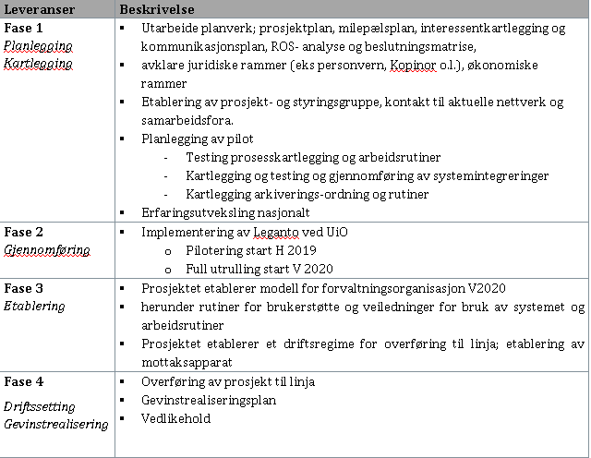
Prosjektets leveranser og avgrensing
Notes:
Hentes fra prosjektbeskrivelsen.

Slide 8
Organisering og ansvar første fase
Prosjekteier:
Avdelingsdirektør, Avdeling for studieadministrasjon
Styringsgruppe:
USIT, UB, AKS, Fakultet, studenter
Prosjektgruppe:
Prosjektleder Mette Torp Christensen (Seksjon for studiekvalitet
Petter Jørgensen Thorshaug (kompendier, nettverk mot institutter, Kopinor)
Christine Rostgaard (UB, Alma, Analytics)
Dina Norborg (nettpublisering- UiOs webredaksjon)
Sven Høgdahl (Rådgivning om innhold, informasjonsarkitektur og interaksjonsdesign
Darrin Joseph Corbin (Digitalt læringsmiljø, Digitale læringsressurser, Inspera, Canvas, LMS)
Nettverk:
fakultetenes administrative studieledere
Koordinatorer fra fakultetene
Notes:
Hentes fra prosjektbeskrivelsen. Gjerne figur og/eller tekst: Angi hvem som er prosjekteier/organisatorisk forankring for prosjektet. Beskriv størrelse og sammensetning av prosjektgruppen. Beskriv de ulike rollene med tilhørende ansvar.

Slide 9
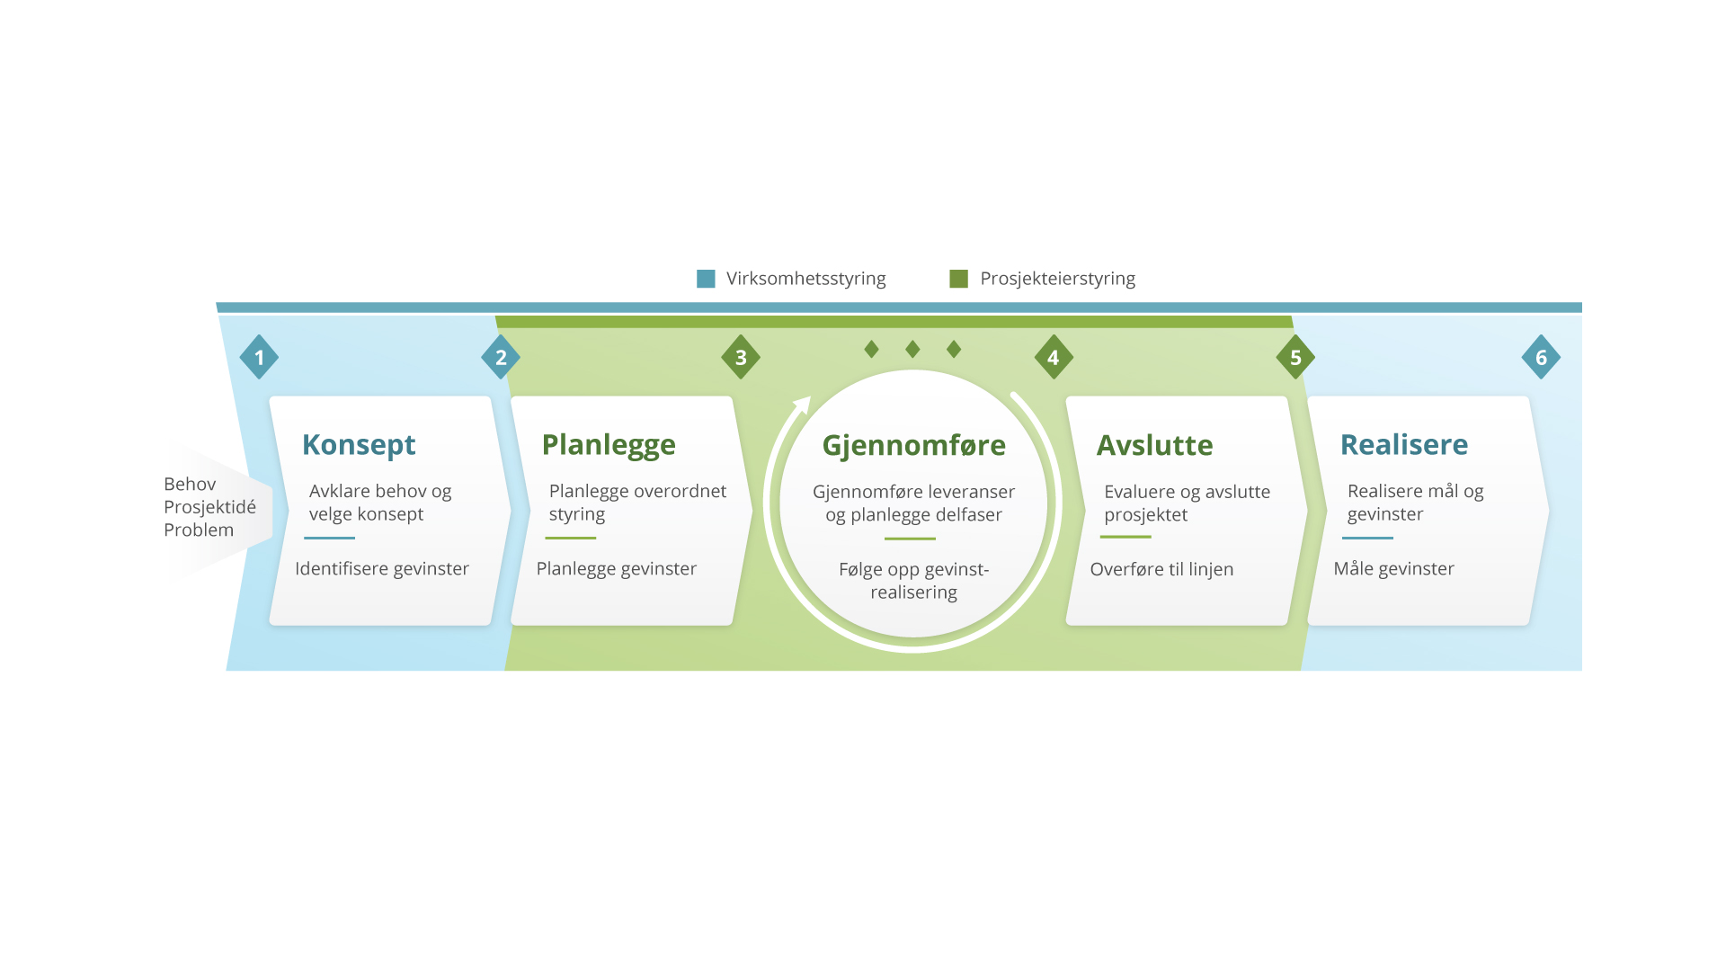
Prosjektplanen i faser
Konseptutvikling:
Idé, behov, målstruktur
Utarbeide prosjekt-beskrivelse
Roller og ansvar,
interessenter
FORANKRING
Styringsunderlag
Styrings-dokument
Milepel- og aktivitetsplan m. risikovurdering
Plan for gevinster
INVOLVERING
Gjennomføring i en eller flere faser.
Styrings-dokument
Rapportering på framdrift, veivalg, uforutsette hendelser
INVOLVERING
Overlevering
Sluttrapport
Avsluttende evaluering, læringspunkter
FORANKRING
Gevinstrealisering
Gevinstrealiserings-plan oppdatert
Støtte linjen i gjennomføring
Vedlikehold,
evaluering og justering
IMPLEMENTERING
Forankringsarbeid. Løpende evaluering av prosjektet.
Notes:
Bruk denne foilen til å framheve/informere/minne om hvilken prosjektmodell UiO bruker, hvilken fase prosjektet er i NÅ, og hva som dermed er viktigste fokus, aktiviteter, dokumenter og beslutninger.

Slide 10
Overordnet tidsplan 2019 Fase 1 og 2
B2
Mars 2019
April
Mai
Juni
august
Sept
okt
nov
des
Milepel 1
Planleggingsfase- prosjektbeskrivelse, styringsdokument, kommunikasjonsplan, gevinstrealisering
Milepel 3
Konseptfase: Innsiktsarbeid og utvikling av integreringsløsninger (FS, Cerebrum, Canvas, Vortex, EpN, og Alma/Leganto, behovsavklaringer og arbeidsflyt
Milepel 4
Opplæring av pilotmiljøene og pilotering av 28 vår 2020-emner
Kommunikasjon opp mot studenter som deltar i pilotemnene
Milepel 2
Valg av aktuelle pilotmiljøer
Milepel 5
Evaluering med sluttrapport som danner grunnlaget for plan for full utrulling
Milepel 9
Etablere modell for forvaltningsorganisasjon og driftsregime for overføring til linja
Notes:
Milepælsplan 1
Kommunikasjonsplan
Interessentanalyse
Fullmaktsmatrise
ROS for fase 1
Gevinstrealiseringsplan
Milepælsplan 2
Avsjekk hos aktuelle intereressenter
Avsjekk i aktuelle referansegrupper
Godkjenning i styringsgruppen
Til milepel 9
En del av dette er etablering av integrasjonsarkitektur
En del av dette er avklaring av arbeidsflyt (som prøves ut i pilot)
Ikke snakket om: Hvor plasserer vi eierskapet til pensumlistesystemet
Jamfør tidsplan i prosjektbeskrivelsen og definerte milepeler. Det er mange varianter av en slik tidsplan, om du lager den i power point eller klipper inn et bilde fra et annet dokument eller fra et IT-verktøy som MS-project e.l. er opp til prosjektleder og prosjekteier med tanke på hva som er mest hensiktsmessig.

Slide 11

Overordnet tidsplan 2020 Fase 2 og 3
Jan 2020
Februar
Mars
April
Mai
Juni
august
Sept
okt
nov
des
Milepel 5
Evaluering av pilot med sluttrapport danner
Milepel 7
Evaluering av vår 2020-arbeidet
Milepel 9
Overføring av pensum/litteraturlister for V 2021
Mål: alle emner med pensumlister/litteraturlister
Milepel 6
Overføring av pensum/litteraturlister for H 2020
Milepel 8
Etablere Modell for forvaltningsorganisasjon og driftsregime for overføring til linja
Milepel 10
Overføring til linja
Notes:
Milepælsplan 3
Jamfør tidsplan i prosjektbeskrivelsen og definerte milepeler. Det er mange varianter av en slik tidsplan, om du lager den i power point eller klipper inn et bilde fra et annet dokument eller fra et IT-verktøy som MS-project e.l. er opp til prosjektleder og prosjekteier med tanke på hva som er mest hensiktsmessig.

Slide 12
Overordnet tidsplan 2020 Fase 2 og 3
Jan 2021
Februar
Mars
April
Mai
Juni
august
Sept
okt
nov
des
Milepel 11
Evaluering med sluttrapport H2021-arbeid
Milepel 10
Overføring til linja
Milepel 12
Overføring av pensum til Leganto for H 2021
Mål: Alle pensum/litteraturlister for H 2021
Milepel 12
Overføring av pensum til Leganto for V 2022
Mål: Alle pensumlister for V 2022
Notes:
Milepælsplan 3
Jamfør tidsplan i prosjektbeskrivelsen og definerte milepeler. Det er mange varianter av en slik tidsplan, om du lager den i power point eller klipper inn et bilde fra et annet dokument eller fra et IT-verktøy som MS-project e.l. er opp til prosjektleder og prosjekteier med tanke på hva som er mest hensiktsmessig.

Slide 13
Opprette
ansattbrukere i Alma
Bulk import av alle aktive
ansattbrukere
Fra UA/SAP/FS til Alma
Opplæring og produksjon
Puljevis opplæring per fakultet/institutt, faglige og administrativt ansatte produserer pensumlister for publisering
FRIST
jan
feb
mars
apr
mai
jun
Semestermapper opprettes
rundt 4. april
Semestermapper publiseres
rundt 25. mai
Import emnedata
til Alma fra FS
Puljevis import per fakultet/institutt ved å hente med SQL
Leganto utrulling våren 2020
Uten FS-integrasjon med Alma/Cerebrum/SAP
Notes:
Status overordnet:
2/3 deler av høstens emner er lagt inn Noe forsinkelser med publisering på noen fakultet, skyldes ikke UB
Generelle erfaringer:
persondata i FS er lagt ulikt inn for ulike roller, og ulike tolkninger av rollebegrepene og hva de innebærer har ført til at fakultetene ser for seg en oppryddingsjobb
De digitale arbeidsstuene har fungert veldig fint, gode tilbakemeldinger både på de sentrale arbeidsstuene og de lokale (bare TF og UV har hatt egne lokale arbeidsstuer)
Et sterkt ønske om å lage et årshjul for alle studieadm oppgaver knyttet til klargjøring av kommende semester
God drahjelp fra UB task force, en gruppe på ca 8-10 personer ved UB som til vanlig jobber som bibliotekarer og skrankepersonell. «vinn, vinn» situasjon: UB fikk verdifull erfaring, fakultetene
kom godt i gang med arbeidet, noe som for flere var vanskelig gitt den situasjonen vi befant oss i. Takket være task force fikk vi med oss JUS med rettsvitenskap og kriminologi på denne runden.
Status for det enkelte fakultet:
MN: Noen institutter har fått utsettelse. Biologi er på plass.
SV: Studiekonsulentene har gjort jobben. De fleste emner på SV er på plass.
UV: De fleste emner er på plass, har hatt lokale opplæringsstuer med støtte fra prosjektet.
HF: Litt vanskelig å få full oversikt, kanskje halvparten på plass, med god hjelp av task force
MED: Pensumlister for profesjonsstudiet på plass, venter med de øvrige emnene til høsten
JUS: Holdt på å ikke få startet opp denne våren, men fikk hjelp av task force til å komme i gang, nesten hele profesjonsstudiet inne, og kriminologi, resten venter til høsten
TF: Har fått på plass alle pensumlistene for høsten
OD: Har ikke startet opp på grunn av lock-down-situasjonen.
Jobber med USIT for å få til en løsning for integrasjon som gjør at vi får mindre manuelt arbeid

Slide 14
Ressursbruk
Prosjektleder i 0,5 stilling
Innenfor budsjettrammen:
  etablering av integrasjonsarkitektur for dataflyt mellom ansatte-database, FS og Leganto/Alma. Status: Ikke igangsatt, grunnet ressurssituasjonen på USIT
  Støtte til en stillingsressurs til UB for avlastning av UBs ressurs i prosjektet.
  Status: Igangsatt.
  Oversettelse av Leganto-veiledninger fra norsk til engelsk (profesjonelt firma)
  Status: Gjennomført
Notes:
Ferdigstilte underprosjektet som har stått på ressursbruk-listen tidligere
- Innsikts- og utviklingsarbeid, integrasjon av Leganto i semestersidene Vortex (ferdigstilt)
Innmeldingsavgift og årsavgift konsortiet (overført til drift)
Task force: ble etablert som et tilbud fra UB når de hadde ledige ressurser som følge av lock-down situasjonen

Slide 15
Status (hoved) aktiviteter
Aktivitet | Status
Utvikling av integrasjoner:
Arbeid med integrasjonsarkitektur (FS, Cerebrum, Alma/Leganto) | Ikke igangsatt- avventer ressursavklaring fra USIT. Prosjektet opererer nå i henhold til alternativ plan med manuelle importløsninger.
Integrasjon Leganto- Vortex | Gjennomført. Foreløpig ikke planlagt videreutvikling
RPA-løsnig for arkivering av pensumlister | Prosjektet utsatt
Pilot: | Gjennomført
Innlegging av pensumlister for H 2020 i Leganto: | Snart i mål, ca 630 emners pensumlister/litteraturlister inne
Vurdering av løsning for digitalisering av kompendier (litteraturkiosk) | UiBs løsning for betaling av digitale kompendier/artikler vurderes i disse dager
Notes:
Beskriv hva som har skjedd i prosjektet siden sist. Med ref. til milepel- og aktivitetsplaner: Hva er produsert/levert, hva er man særlig fornøyd med, er det avvik fra planen, er det endringer i risikobildet, uforutsette hendelser/særlige utfordringer man ønsker å gjøre styringsgruppen oppmerksom på, andre relevante informasjonspunkter?

Slide 16
Status aktiviteter fase 2- full utrulling
Aktivitet | Status
Kommunikasjonsplan:
Informasjon ut til ansatte om utrulling av høstens emner, H 2020: | Lagt ut nyhetssak på ansattesiden uio.no: https://www.uio.no/for-ansatte/enhetssider/beskjed/2020/nytt-digitalt-pensumlistesystem-pa-uio.html Veiledninger og webinarvideo med guide i Legantos funksjoner lagt ut på tjenestesiden
Opplæring | Prosjektet har gjennomført tre digitale arbeidsstuer, varierende grad av oppmøte, men gode tilbakemeldinger fra dem som deltok Prosjektet har også deltatt på tre digitale arbeidsstuer ved TF og UV
Kommunikasjon med studentene | Lage nyhetssak som legges ut på studentenes tjenesteside, og som fakultetene kan bruke i sine kanaler Informasjonsfoil som kan legges inn i fakultetenes infomateriell til studiestart Leganto på ett minutt; produksjon av demovideo som skal være klar til semesterstart.
Driftsorganisering:
En foreløpig beskrivelse av driftsorganisering innenfor rammene av prosjektet | - Er lagt ut på uio.no: https://www.uio.no/for-ansatte/arbeidsstotte/sta/pensum/leganto/veiledninger/roller-og-oppgavefordeling.html
Retningslinjer for arbeid med pensumlister/litteraturlister | - Er lagt ut på uio.no: https://www.uio.no/for-ansatte/arbeidsstotte/sta/pensum/leganto/veiledninger/retningslinjer-for-arbeid-med-pensum-litteraturlis.html

Slide 17
Nytte/kost vurderinger
Gevinster | For hvem, og hvordan fremkommer gevinsten? | Forutsetninger for at gevinsten skal kunne realiseres?
Effektivisering Tidsbesparelse | Administrative Vitenskapelige Studenter -Enklere prosess for utvelgelse av pensum og enhetlig arbeidsflyt for pensumlister. -Lettere integrasjon av andre pensumressurser enn artikler og bøker (f.eks. video). | Automatiske overføringer av data knyttet til utvelgelse av pensum, pensumressurser og –innhold.
Kvalitetssikring | Administrative institutt Universitetsbiblioteket Vitenskapelige -Systemet gir beskjed om valgt litteratur er nyeste utgave, eller er ute av trykk, og om valgt litteratur er tilgjengelig i digital form (eks: e-bøker og artikler). -Mulighet for beregning av om valgte pensumbidrag er innenfor Kopinoravtalen, eller vil kreve klarering | - Mer manuelt enn først antatt, må kontrolleres enten før det sendes til UB, eller av UB: Er bestemmende for bruk av ressurser i drift. - Vellykket prosjekt fra Kopinor med integrasjon av en beregningsnøkkel i Leganto- ferdig tidligst 2021 -Legge til rette for at det er lett å kontrollere at så skjer: alle referanser (filer) lastet inn i Leganto
Brukervennlighet | Studenter Vitenskapelige -Pensum samlet på ett sted med kobling direkte til bibliotekressurser og digitale ressurser -Umiddelbar oversikt over hva som er artikler, i bøker, trykket eller digitalt tilgjengelig -Bedre brukeropplevelse og mulighet for bruk av pensumlisten som arbeidsverktøy -Enklere å legge inn universelt utformede pensumressurser. | -Forutsetter en helt klar retningslinje for hvor hvilken type pensumlitteratur skal lagres. Leganto skal være ett av hovedstedene pensumressurser skal ligge - Krever god kommunikasjon ut til brukerne om hvordan bruke Leganto. Må lages retningslinjer for UU-pensumressurser
Besparelser | Institusjonen Studentene -Billigere pensum | Se under kvalitetssikring
Notes:
I oppstartsfase hentet fra prosjektbeskrivelsen. Vurderinger knyttet til forventede gevinster og kostnader knyttet til prosjektet. Vurdering av alternative løsningsforslag for å maksimere gevinster, vurdering av forutsetninger for å kunne hente ut gevinster fra prosjektet, vurderinger av viktigste risikofaktorer i prosjektet.
I gjennomføringsfase: Har det skjedd noe som gjør at det er behov for å revurdere dette bildet?
Om kvalitetssikring:
Unngå at e-ressurser som finnes i UB ikke blir sendt til kompendium/blir brukt i stedet for skriftlig ressurs : Evaluering av piloten fra UB viser at 7 bibliotekarer i snitt brukte 1 time pr pensumliste. Dette innebærer at vi må styre hvor lang tid som skal brukes pr liste for å komme ned i en overkommelig tidsbruk:
Rent estimert timebruk på full utrulling:
1900 timer, fordelt på 7 bibliotekarer = 271 timer delt på 37,5= 7, 2 dagsverk.
Minst halvere tiden: Kun konsentrere seg om at kun digitale versjoner blir prioritert, og ellers sørge for at referansen stemmer

Slide 18
Orienteringssaker
Nyhetssak til ansatte om Leganto: https://www.uio.no/for-ansatte/enhetssider/beskjed/2020/nytt-digitalt-pensumlistesystem-pa-uio.html

Slide 19
Beslutningspunkter

Slide 20
Oppsummering av veien videre
Evaluering av møtet

